Slide 1





BİLSEM TANILAMA VE YERLEŞTİRME SÜRECİ

Slide 2




OKUL KOMİSYONU
1, 2 ve 3. sınıf düzeyinde en az birer sınıf öğretmeni
Okul Müdürü
Müdür Yardımcıları
Psikolojik Danışmanlar
Görevleri?

Slide 3




Aday Gösterme Süreci
MEBBİS/e-Okul Yönetim Bilgi Sistemi Modülüne (İlkokul-Ortaokul Kurum İşlemleri/Bilim ve Sanat Merkezi Öğrencileri/ Bilim ve Sanat Merkezlerine Öğrenci Seçimi Gözlem Formu)
Her bir ilkokulda 1, 2 ve 3. sınıf seviyelerinde her bir sınıf seviyesindeki toplam öğrenci sayısının en fazla %20’si aday gösterilebilecektir.
Bir öğrenci en fazla iki yetenek alanından aday gösterilebilecektir. İkinci yetenek alanından aday gösterilen öğrenciler %20’lik dilimi etkilemeyecektir.

Slide 4




1-A
1-B
7
3
1-C
1-D
8
9

Slide 5
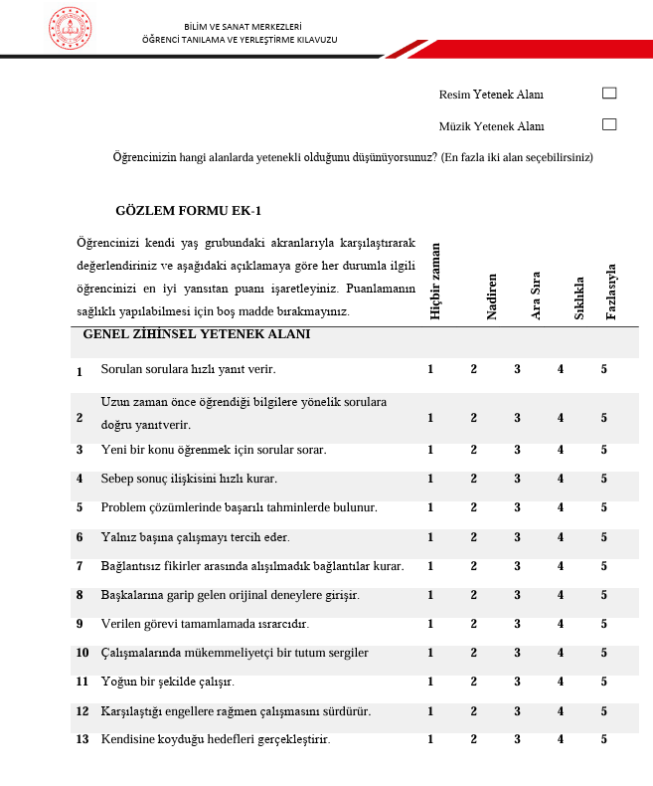
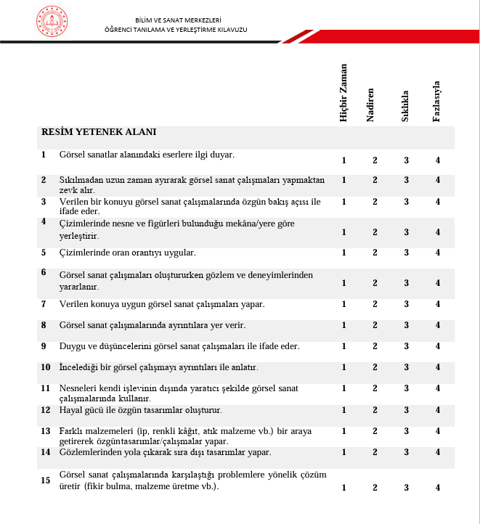
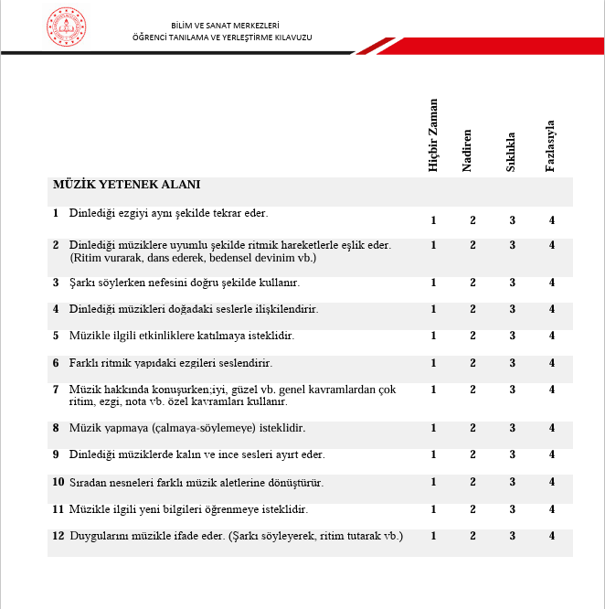
EK-1 GÖZLEM FORMLARI

Slide 6




Özel Eğitim İhtiyacı Olan Öğrenciler
Engelli Sağlık Kurulu Raporu / Çocuklar İçin Özel Gereksinim Raporu (ÇÖZGER)
Total Görme
Total İşitme
Otizm Spektrum Bozukluğu
1.
2.
3.
Durumlarını belgeleyen öğrenci velilerinin sınıf öğretmenleri tarafından yönlendirilerek aday gösterme süresi içinde (8-19 Ocak 2024) dilekçeleri ile il tanılama sınav komisyonuna başvuru yapmaları gerekmektedir.

Slide 7




GENEL UYGULAMA ESASLARI
Aday gösterilen öğrencilerin “Uygulama Giriş Belgeleri” e-Okul Yönetim Bilgi Sistemi/İlkokul Ortaokul Kurum İşlemleri/Sınav İşlemleri Modülü’nde yayımlanacaktır.
Uygulama giriş belgelerinin yayımlandığını duyurma sorumluluğu okul müdürlüklerine, imza karşılığı teslim alma sorumluluğu ise öğrenci velilerine aittir. Belgelerin imza karşılığı velilere teslim edilmesi zorunludur.
Genel zihinsel, resim ve müzik yetenek alanı ön değerlendirme ve bireysel değerlendirme uygulamalarına ilişkin sonuçlar takvimde belirtilen tarihlerde http://meb.gov.tr adresinden yayımlanacaktır.
18 Nisan
2024
31 Temmuz
2024

Slide 8



ÖN DEĞERLENDİRME UYGULAMA ESASLARI
Ön değerlendirme uygulamaları genel zihinsel, resim ve müzik yetenek alanı için il
tanılama sınav komisyonları tarafından belirlenen uygulama merkezlerinde tablet
bilgisayarlar üzerinden, elektronik ortamda 10 Şubat - 14 Nisan 2024 tarihleri arasında
yapılacaktır.
2022-2023 BİLSEM Kılavuzu
Resim ve müzik yetenek alanları ön değerlendirme uygulamaları elektronik ortamda sınıf öğretmenleri tarafından gerçekleştirilecektir.
Ön değerlendirme uygulamalarına girecek öğrencilerin randevuları, il tanılama sınav komisyonları tarafından MEBBİS/BİLSEM Modülü üzerinden verilecektir. Uygulamalar, cumartesi ve pazar günleri; 9.00, 10.15, 11.30, 13.30, 14.45, 16.00 saatlerinde olmak üzere günlük altı (6) oturum olacak şekilde planlanacaktır.

Slide 9
BİREYSEL DEĞERLENDİRME UYGULAMA ESASLARI
Ön değerlendirme uygulamaları tamamlandıktan sonra Bakanlık tarafından belirlenecek puanları geçen öğrenciler yetenek alanlarına göre bireysel değerlendirme uygulamalarına alınacaktır.
Genel zihinsel yetenek alanındaki uygulamalar RAM’larda, resim ve müzik yetenek alanındaki uygulamalar ise BİLSEM’lerde yapılacaktır.
Resim ve müzik yetenek alanlarında uygulamaya alınacak öğrenciler giriş belgelerinde belirtilen saatten otuz (30) dakika önce; genel zihinsel yetenek alanında uygulamaya alınacak öğrenciler ise giriş belgelerinde yer alan saatte uygulama merkezlerinde hazır bulunacaklardır. Öğrenciler giriş belgelerindeki randevu saatinden en fazla on beş (15) dakikaya kadar yaşanan gecikmelerde değerlendirmeye alınacak olup bu sürenin aşılmasından sonra kurum müdürlükleri tarafından tutanak tutularak değerlendirmeye alınmayacaklardır.

Slide 10
GENEL ZİHİNSEL YETENEK ALANI BİREYSEL DEĞERLENDİRME UYGULAMALARI
Bireysel değerlendirme uygulamalarında Bakanlıkça belirlenen psikometrik ölçme aracı/araçları kullanılacaktır.
Öğrencilerin randevuları; RAM’ların sorumluluk bölgelerinde bulunan öğrenci, uygulayıcı sayısı ile RAM’larda bulunan test bataryalarına göre ve takvimde öngörülen tarih aralığında, resmî tatil günleri dışında, en kısa sürede tamamlanacak şekilde oluşturulacaktır.

Slide 11

RESİM YETENEK ALANI BİREYSEL DEĞERLENDİRME UYGULAMALARI
1 .
Değerlendirmeler Bakanlıkça belirlenen ölçütler doğrultusunda yapılacaktır.
Uygulamalar belirlenen tarihlerde yer alan her bir gün için iki oturumdan oluşacak olup aynı gün değerlendirmeleri yapılacaktır.
2 .
3.
  Değerlendirmeye girecek adaylar için gerekli materyaller uygulama merkezlerinde hazır bulundurulacaktır.

Slide 12
MÜZİK YETENEK ALANI BİREYSEL DEĞERLENDİRME UYGULAMALARI
1 .
Değerlendirmeler Bakanlıkça belirlenen ölçütler doğrultusunda yapılacaktır.
Değerlendirmeler her gün için dört (4) oturum şeklinde gerçekleştirilecektir.
2 .
3.
  Değerlendirmeye girecek adaylar için gerekli materyaller uygulama merkezlerinde hazır bulundurulacaktır.

Slide 13



İTİRAZLAR
22-26 Nisan 2024
Genel zihinsel, resim ve müzik yetenek alanı ön değerlendirme/bireysel değerlendirme uygulamalarına ilişkin itirazlar takvimde belirtilen tarih aralığında öğrenci velisi tarafından https://eitiraz.meb.gov.tr adresinde yer alan e-İtiraz Modülü üzerinden yapılacaktır. İtirazlar, il tanılama sınav komisyonlarınca takvimde belirtilen tarih aralığında değerlendirilerek e-İtiraz Modülü üzerinden cevaplandırılacaktır.
05-09 Ağustos 2024

Slide 14
Teşekkürler!

